Slide 1

Logistika
Logistické náklady a jejich řízení
Ing. et Ing. Michal Halaška, Ph.D.
Katedra podnikové ekonomiky a managementu

Slide 2
Cíl přednášky a její obsah
Cíl přednášky
Obsah přednášky
Cílem přednášky je objasnit význam a podstatu logistických nákladů
Základní strategie SCM
Logistické náklady
Vybrané přístupy k řízení logistických nákladů
Logistika – logistické náklady a jejich řízení
2/29
Notes:
csvukrs

Slide 3

Logistika vs SCM
Samostatný úkol č. 1
  Rozdělte se do týmů, dále vyhledejte a popište rozdíl mezi pojmy logistika a SCM (Supply Chain Management)
Logistika – logistické náklady a jejich řízení
3/29
Notes:
Supply Chain Management (SCM) a logistika jsou dva úzce související, ale odlišné pojmy používané v oblasti řízení a optimalizace toku zboží, informací a financí mezi zdrojem a konečným spotřebitelem. Zatímco oba koncepty se překrývají, klíčový rozdíl mezi nimi spočívá v jejich rozsahu a zaměření.
### Supply Chain Management (SCM)
Supply Chain Management zahrnuje širší pohled na celý řetězec dodávek od surovin až po konečného zákazníka. SCM se zabývá integrací a koordinací všech činností v dodavatelském řetězci, včetně výroby, nákupu, plánování, logistiky, distribuce a zákaznického servisu. Cílem SCM je zvýšit efektivitu, snížit náklady a zlepšit konkurenceschopnost tím, že se zajistí hladký tok materiálů, informací a financí napříč dodavatelským řetězcem.
Klíčové aspekty SCM zahrnují:
- Vztahy s dodavateli a vývoj dodavatelského řetězce
- Strategické plánování dodavatelského řetězce
- Poptávkové plánování a řízení zásob
- Řízení výroby a operací
- Distribuční strategie a řízení kanálů
- Integrace informačních technologií pro efektivní správu procesů
### Logistika
Logistika je součástí SCM, která se specificky zaměřuje na plánování, implementaci a kontrolu efektivního a efektivního toku a skladování zboží, služeb a souvisejících informací od místa původu do místa spotřeby za účelem splnění požadavků zákazníků. Zahrnuje činnosti jako jsou doprava, skladování, manipulace s materiálem, balení, inventarizace a řízení zásob.
Klíčové aspekty logistiky zahrnují:
- Doprava a distribuční strategie
- Skladování a skladové operace
- Balení a ochrana zboží během transportu
- Řízení zásob a inventarizace
- Zpracování objednávek a plnění
### Hlavní Rozdíly
- **Rozsah**: SCM zahrnuje širší spektrum činností v celém dodavatelském řetězci, zatímco logistika se zaměřuje konkrétněji na tok zboží a souvisejících informací.
- **Cíl**: Cílem SCM je optimalizovat celý dodavatelský řetězec pro zlepšení konkurenceschopnosti a zákaznické spokojenosti, zatímco logistika se soustředí na optimalizaci konkrétních operací a procesů spojených s pohybem a skladováním zboží.
Ačkoli se logistika často vnímá jako jedna z klíčových součástí SCM, rozdíl v rozsahu a cílech odlišuje tyto dva koncepty. Efektivní SCM vyžaduje účinné řízení logistických procesů spolu s dalšími aspekty dodavatelského řetězce.

Slide 4
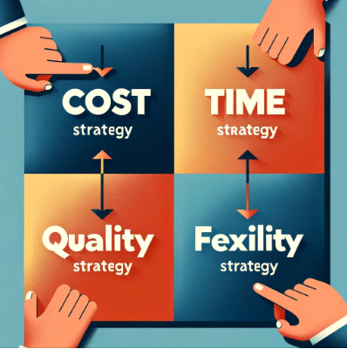
Základní strategie dodavatelského řetězce
Nákladová strategie
Časová strategie
Strategie kvality
Strategie flexibility
Logistika – logistické náklady a jejich řízení
4/29
Notes:
Cost strategy: Focuses on delivering a product or service to the
customer at the lowest possible cost without sacrificing quality.
Walmart has been the low-cost leader in retail by operating an efficient
supply chain.
Time strategy: This strategy can be in terms of speed of delivery,
response time, or even product development time. Dell has been a
prime example of a manufacturer that has excelled at response time by
assembling, testing, and shipping computers in as little as a few days.
FedEx is known for fast, on-time deliveries of small packages.
Quality strategy: Consistent, high-quality goods or services require a
reliable, safe supply chain to deliver on this promise. If Sony had an
inferior supply chain with high damage levels, it wouldn’t matter to the
customer that their electronics are of the highest quality.
Flexibility strategy: Can come in various forms such as volume,
variety, and customization. Many of today’s e-commerce businesses,
such as Amazon, offer a great deal of flexibility in many of these
categories.

Slide 5
Pracovní příležitosti v oblasti SCM I
Dodavatelský řetězec | Analytik dodavatelského řetězce | Koordinátor dodavatelského řetězce | Manažer dodavatelského řetězce | Ředitel dodavatelského řetězce | VP dodavatelského řetězce | - | - | -
Předpovídání a Plánování | Expeditor | Plánovač materiálů | Plánovač výroby | Plánovač poptávky | Manažer plánování poptávky | Manažer plánování výroby | Ředitel plánování předpovědí / výroby | -
Nákup a Zásobování | Asistent nákupčího / zástupce nákupčího | Nákupčí, starší nákupčí | Manažer kategorie / komodity | Konzultant pro nákupy / získávání | Specialista na nákupy / získávání | Ředitel nákupu / získávání | Ředitel VP nákupu / získávání | VP logistiky
Logistika | Logistický analytik, operativní manažer logistiky | Logistický koordinátor | Logistický inženýr | Specialista logistiky | Ředitel logistiky | - | - | -
Logistika – logistické náklady a jejich řízení
5/29
Notes:
csvukrs

Slide 6
Pracovní příležitosti v oblasti SCM II
Provoz | Expeditor | Manažer výroby | Manažer produkce | - | - | - | - | -
Řízení zásob | Koordinátor dopravy | Plánovač zásob | Manažer zásob | - | - | - | - | -
Doprava | Vedoucí skladu | Plánovač / rozvrhovač dopravy | Manažer dopravy | - | - | - | - | -
Skladování | Manažer distribučního centra | Manažer skladu | Supervizor skladu | - | - | - | - | -
Distribuce a zákaznický servis | Analytik dodavatelského řetězce | Asistent zákaznického servisu | Manažer zákaznického servisu | Manažer obchodního rozvoje | - | - | - | -
Logistika – logistické náklady a jejich řízení
6/29

Slide 7
Náklady na přepravu a skladování
Kapitálové náklady nebo náklady obětované příležitosti (5 – 20 %)
Fyzický prostor zabraný zásobami (3 – 10 %)
Manipulace se zásobami (4 – 10 %)
Krádeže, zmetky, opotřebení a zastaralost (2 – 5 %)
Celkově mohou tyto náklady představovat mezi 15 – 40 % celkových nákladů podniku
Často opomíjeny: Náklady na objednání a náklady na nastavení
Logistika – logistické náklady a jejich řízení
7/29
Notes:
Capital or opportunity cost (depending on current interest rates
can range from 5% to 25%): Money either has to be borrowed, in
which case interest must be paid, or capital from internal sources,
which has an opportunity cost associated with it (that is, the money
would generate a return by investing in other things such as capital
equipment).
Physical space occupied by the inventory (3% to 10%): Includes
building rent or depreciation, utility costs, insurance, taxes, and so on.
Handling of inventory (4% to 10%): Includes labor cost such as
receiving, warehousing, and security and material handling costs,
which include equipment lease or depreciation, power, and operating
costs.
Pilferage, scrap, deterioration, and obsolescence (2% to 5%): The
longer inventory sits around, the more (usually bad) things that can
happen to it.
In total, holding costs can range from 15% to 40%, and as you can see, many of the costs are ongoing operating expenses, which can have a significant impact on a business’s profitability
Ordering Costs
When placing an order to purchase additional inventory, both fixed and variable are costs involved.
Fixed costs are incurred no matter what and include the cost for the facility, computer system, and so on.
Variable costs associated with purchase orders include preparing a purchase request, creating the purchase order itself, reviewing inventory levels, receiving and checking items as they are received from the vendor, and the costs to prepare and process payments to the vendor when the invoice is received.
Many businesses tend to ignore these costs, especially the variable ones, but those that do calculate it in the range of $50 to $150+/order.
Setup Costs
If you are a manufacturer versus a wholesaler or retailer, there are costs associated with changing production over, known as setup, which includes labor and parts as well as downtime.
Note that a full changeover includes more than just the equipment changeover and is thought of in Lean terms as “last good piece to first, next good piece,” as discussed later in this book.
As with ordering costs, setup costs involve both fixed and variable costs. The fixed costs of setups include the capital equipment used in changing over the production line used for the old items for the new items. The variable costs include the employee costs for any consumable material used in the teardown and setup. The longer the setup takes, the greater the variable costs

Slide 8
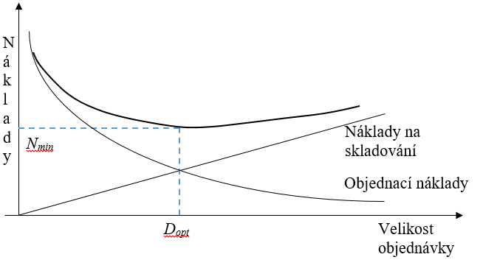
Křivka logistických nákladů
Logistika – logistické náklady a jejich řízení
8/29
Notes:
csvukrs

Slide 9
Optimální velikost objednávky I
  Jaké modely pro určení optimální velikosti dodávky už znáte?
Logistika – logistické náklady a jejich řízení
9/29
Notes:
Economic order quantity model
Model přechodného neuspokojení poptávky
Produkční model

Slide 10
Optimální velikost objednávky II
Celkové náklady na objednávání a doplňování skladu
kde
c1 … jednotkové skladovací náklady za rok
c2 … pořizovací náklady jedné dodávky
q … velikost jedné dodávky (objednávky)
Q … roční poptávka (roční výše dodávek)
q/2 … průměrná velikost zásoby
Q/q … počet dodávkových cyklů
Logistika – logistické náklady a jejich řízení
10/29
Notes:
EOQ – Economic Order Quantity Model

Slide 11
Optimální velikost objednávky III
optimální velikost dodávky:
optimální (minimální) náklady:
optimální délka dodávkového cyklu:
Logistika – logistické náklady a jejich řízení
11/29
Notes:
Model EOQ předpokládá určité zjednodušení a nemusí být vhodný pro všechny situace, například pokud:
Poptávka není konstantní nebo předvídatelná
Náklady na objednávku nebo držení se mění
Zásoby se nemohou doplnit okamžitě
Jsou dostupné množstevní slevy
V takových případech mohou být potřeba sofistikovanější modely řízení zásob, které berou v úvahu tato omezení.

Slide 12
Limitující předpoklady modelu EOQ
Model EOQ předpokládá určité zjednodušení a nemusí být vhodný pro všechny situace, například pokud:
  Poptávka není konstantní nebo předvídatelná
  Náklady na objednávku nebo držení se mění
  Zásoby se nemohou doplnit okamžitě
  Jsou dostupné množstevní slevy
  V takových případech mohou být potřeba sofistikovanější modely řízení zásob, které berou v úvahu tato omezení.
Logistika – logistické náklady a jejich řízení
12/29
Notes:
csvukrs

Slide 13

Úkol k zamyšlení
Proč je stále model EOQ využíván i přes všechny jeho nedostatky?
Logistika – logistické náklady a jejich řízení
13/29
Notes:
csvukrs

Slide 14
Bod doobjednání
Z modelu EOQ známe q*
Nyní potřebujeme určit kdy znovu objednat
  Fixed-Quantity model
  Fixed-Period model
  Single-Period model
Logistika – logistické náklady a jejich řízení
14/29
Notes:
csvukrs

Slide 15
Fixed-Quantity model (Q model) I
Bod doobjednání je založen na dosažení určitého množství zásoby
Závisí na q* získaného z modelu EOQ
Bod doobjednání = Spotřeba za den * Doba realizace nové objednávky
V jednoduchém příkladu, pokud je naše poptávka 10 jednotek denně a naše dodací lhůta je 3 dny, je náš ROP 30 jednotek.
Logistika – logistické náklady a jejich řízení
15/29
Notes:
This simplistic model assumes that demand and lead time are constant, which does not reflect reality. So, typically, extra buffer inventory is included in this calculation to compensate for this variability, which is known as safety stock.

Slide 16
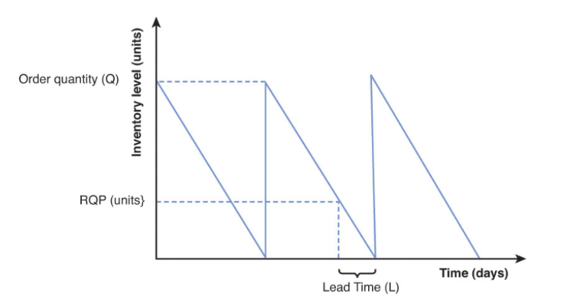
Fixed-Quantity model (Q model) II
Logistika – logistické náklady a jejich řízení
16/29
Notes:
csvukrs

Slide 17
Pravděpodobnostní pojistná zásoba
Udržení určitého množství pojistné zásoby pro kompenzaci variability poptávky
Předpoklad normálního rozdělení a využití standardní odchylky
Pokrytí % poptávky po dobu realizace nové objednávky
Vezměme si příklad, kdy máme průměrnou poptávku 100 jednotek denně, dobu dodání 1 den, směrodatnou odchylku během doby dodání 15 jednotek a požadovanou úroveň služeb 99 % (Z = 3,0). V tomto typu výpočtu je ROP očekávaná poptávka během doby přípravy plus bezpečnostní zásoba. V našem příkladu by tedy výpočet ROP s bezpečnostními zásobami činil 100 + (3,0 × 15) nebo 145 jednotek.
Logistika – logistické náklady a jejich řízení
17/29
Notes:
csvukrs

Slide 18
Odhadovaná pojistná zásoba
Vědecká vs pochopitelná vs vypočitatelná
Některá pravidla zahrnují následující příklady:
  Polovina doby dodání: Pokud je poptávka 10 jednotek denně a doba doplnění je 3 dny, vypočtená bezpečnostní zásoba bude 15 jednotek (tj,(10 * 3) / 2).
  Maximální prodej minus průměrný prodej: Zajišťuje krytí v plusových hodnotách pro případ občasného nadměrného prodeje.
  Statistická bezpečnostní zásoba přepočtená na dny: Používá bezpečnostní zásobu pravděpodobnostních modelů přepočtený na dny.
Logistika – logistické náklady a jejich řízení
18/29
Notes:
csvukrs

Slide 19
Fixed-Period model (P model) I
P model je vhodný pro vypořádání se s sezónností produktů
Zásoby jsou sledovány průběžně
Rychleji spotřebovávané položky jsou kontrolovány častěji
Spouštěčem není bod doobjednání ale stanovený cíl pro danou zásobu
Logistika – logistické náklady a jejich řízení
19/29
Notes:
In this type of model, inventory is continuously monitored. Typically, faster moving items are reviewed more often, with slower movers being reviewed less often.
As opposed to a ROP quantity, individual SKU inventory targets (usually in terms of periods of supply) are the trigger point for replenishment.
Fixed-Period models work well where vendors make routine visits to customers and take orders for their complete line of products, or when it is beneficial to combine orders to save on transportation costs such as shipments to a distribution center. A tool known as distribution requirements planning (DRP), which enables the user to set inventory control parameters such as safety stock and calculate the time-phased inventory requirements and is discussed later, is commonly used in the case of managing a network of distribution centers.

Slide 20
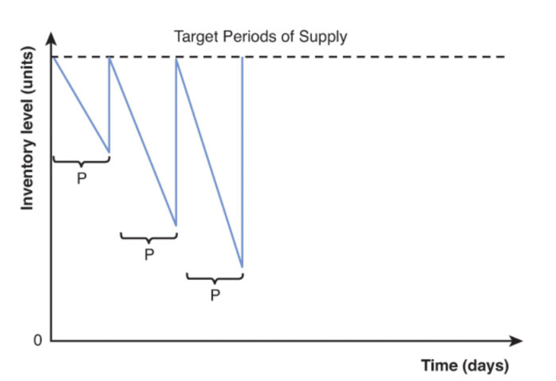
Fixed-Period model (P model) II
Logistika – logistické náklady a jejich řízení
20/29
Notes:
csvukrs

Slide 21
Detailní pohled na logistické náklady I
Zavedení a řízení logistického systému | Náklady na zavedení a řízení korporátního logistického systému | - Náklady týkající se analýzy, návrhu a implementace logistického systému; - Náklady týkající se plánování a kontroly toku materiálu; - Náklady na dispoziční činnosti; - Operativní řízení nákladů atd.;
Korporátní informační systém – informační logistika | Náklady na zavedení a řízení korporátního logistického informačního systému | - Mzdové náklady; - Odpisy; - Náklady na opravy a údržbu; - Energetické náklady; - Pojišťovací náklady atd.;
Logistika zásobování – dodávání | Náklady na příjem materiálu | - Mzdové náklady; - Odpisy; - Debetní úroky; - Náklady na opravy a údržbu; - Pojištění; - Náklady na kontrolu/audit; - Náklady na řízení kvality související s dodávkami, počáteční kontrola kvality; - Fakturace atd.;
Správa skladu | Skladovací náklady | - Náklady týkající se kapitálu vázaného na zásoby; - Odpisy skladového zařízení; - Náklady na energii a vytápění; - Náklady na pojištění budovy; - Nájemné; - Nedostatky a škody související se zásobami atd.;
Korporátní a vnější přeprava | Mezispolečnostní přepravní a manipulační náklady | - Mzdové náklady; - Palivové náklady; - Úroky; - Odpisy; - Náklady na opravy a údržbu atd.;
Logistika – logistické náklady a jejich řízení
21/29
Notes:
csvukrs

Slide 22
Detailní pohled na logistické náklady II
Řízení balení – činnosti na základě zakázky; | Náklady související s komisionářskými činnostmi, balení produktů a balících operací | - Mzdové náklady; - Balící náklady; - Náklady na balící materiál atd.;
Distribuce – prodej | Náklady na distribuci | - Mzdové náklady; - Palivové náklady; - Odpisy;
Řízení odpadu | Náklady týkající se sběru, separace a odstranění odpadu a případně jeho znovupoužití | Mzdy a platy; Náklady na palivo; Odpisy; Náklady na opravy a údržbu; Náklady na energie; Náklady na pojištění;
Logistika objednávek | Náklady týkající se registrace objednávek a souvisejících technologických, ekonomických a kapacitních nákladů | Mzdy a platy; Odpisy; Náklady na energie;
Zákaznický servis | Náklady týkající se aktivit zaměřených na spokojenost zákazníků a marketing | Mzdy a platy; Odpisy; Náklady na energie; Náklady na marketingové aktivity;
Provozní operátoři - ostatní servisní činnosti | Náklady na provozní operace | Mzdy a platy; Náklady na palivo; Odpisy; Náklady na opravy a údržbu;
Řízení energie | Náklady na řízení energie | Mzdy a platy; Náklady na palivo; Odpisy; Náklady na opravy a údržbu;
Opravy a údržba | Náklad týkající se poskytování oprav a údržbových činností | Mzdy a platy; Náklady na palivo; Odpisy; Náklady na opravy a údržbu;
Logistika – logistické náklady a jejich řízení
22/29

Slide 23
Analýza logistických nákladů
Tradiční systémy kalkulace nákladů nemusí být úplně vhodné pro řízení nákladů v oblasti logistiky
Logistika se orientuje na spotřebu zdrojů od dodavatelů ke koncovým uživatelům
Společnostem často chybí vhodné informace o logistických nákladech
Logistika – logistické náklady a jejich řízení
23/29
Notes:
Indeed, as we shall see, these traditional accounting methods are often quite unsuited for analyzing the profitability of customers and markets since they were originally devised to measure product costs.
Probably one of the main reasons why the adoption of an integrated approach to logistics and distribution management has proved so difficult for many companies is the lack of appropriate cost information. The need to manage the total distribution activity as a complete system, having regard for the effects of decisions taken in one cost area upon other cost areas, has implications for the cost accounting systems of the organization. Typically, conventional accounting systems group costs into broad, aggregated categories which do not then allow the more detailed analysis necessary to identify the true costs of servicing customers buying particular product mixes. Without this facility to analyze aggregated cost data, it becomes impossible to reveal the potential for cost trade-offs that may exist within the logistics system.

Slide 24
Balanced scorecard
Framework převádějící strategické poslání podniku do konkrétních cílů a opatření
Podstatou je vyvinutí realistických a užitečných KPIs
Rovnováha mezi externími a interními ukazateli:
  Stakeholdeři a zákazníci
  Podnikové procesy, inovace a učení
Logistika – logistické náklady a jejich řízení
24/29
Notes:
The balanced scorecard was initially put forward by Kaplan and Norton in 1996. This is a broad business approach that translates the strategic mission of a business operation into tangible objectives and measures. These can be cascaded up and down the enterprise so that realistic and useful key performance indicators (KPIs) can be developed to support the business. These should represent a balance between external measures for shareholders and customers, and also internal measures of critical business processes, innovation and learning. The financial perspective concerns the relationship with shareholders and is aimed at improving profits and meeting financial targets. The customer perspective is designed to enhance customer relationships using better processes to keep existing customers and attract new ones. The internal element is to develop new ideas to improve and enhance operational competitiveness. Innovation and learning should help to generate new ideas and to respond to customer needs and developments. A series of critical success factors is identified that relate directly to the main business perspectives. These are then used as the basis for creating the critical cost and performance measurements that should be used regularly to monitor and control the business operation in all the key areas identified.

Slide 25
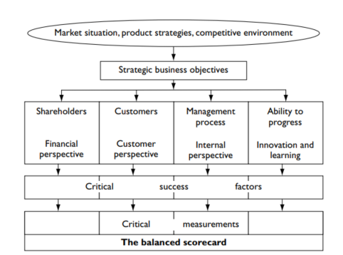
Balanced scorecard II
Logistika – logistické náklady a jejich řízení
25/29

Slide 26
Supply Chain Operations Reference model (SCOR)
Hierarchický model pro sledování nákladů a výkonnosti
Soustředí se na čtyři úrovně:
  Konkurenční výhoda
  Implementace strategie a definice procesu
  Podrobné prvky procesu
  Implementace procesu
Orientovaný na procesy (srovnání, zdokonalit a zlepšit)
Logistika – logistické náklady a jejich řízení
26/29
Notes:
csvukrs

Slide 27
SCOR model
Výkonnostní atributy | Definice atributu | Metriky
Spolehlivost dodávky v dodavatelském řetězci | Výkon dodavatelského řetězce v dodávání podle dokonalých kritérií dodání | Výkonnost dodávky, Přesnost vychystání, Dokonalé vyřízení objednávky
Reagovatelnost dodavatelského řetězce | Rychlost, s jakou dodavatelský řetězec poskytuje produkty zákazníkovi | Časový předstih vyřízení objednávky, Jednoduchost zadání objednávky
Flexibilita dodavatelského řetězce | Obratnost dodavatelského řetězce v reagování na změny na trhu za účelem získání nebo udržení konkurenční výhody | Čas reakce dodavatelského řetězce, Flexibilita výroby
Náklady dodavatelského řetězce | Náklady spojené s provozem dodavatelského řetězce | Náklady na prodané zboží, Náklady na řízení dodavatelského řetězce, Produktivita přidané hodnoty
Správa aktiv dodavatelského řetězce | Schopnost spravovat aktiva pro podporu spokojenosti zákazníků | Využití kapacity, Využití zařízení
Logistika – logistické náklady a jejich řízení
27/29

Slide 28
Samostatný úkol č. 2
Rozdělte se do skupin a navrhněte KPIs pro zadané firmy:
  Dodavatel spotřebního materiálu (požadavky na služby zákazníkům)
  Maloobchodní řetězec s potravinami, jsou určeny k hodnocení výkonnosti systému dodávkové dopravy. Jsou zaměřeny na měření nákladové efektivity provozu a také kvality služeb (provozování dopravy na více místech) na strategické, taktické a operativní úrovni
Logistika – logistické náklady a jejich řízení
28/29
Notes:
TCO = total cost of ownership

Slide 29
Samostatný úkol č. 2
Rozdělte se do skupin a zpracujte KPIs pro zadané firmy:
  Požadavky na informace pro výrobce a dodavatele rychloobrátkového zboží (FMCG) jsou stanoveny na třech úrovních řízení (provozování skladů)
Logistika – logistické náklady a jejich řízení
29/29
Notes:
TCO = total cost of ownership

Slide 30
Děkuji za pozornost
Logistika – logistické náklady a jejich řízení

